Slide 1
Deine Freunde “Einfach klein sein”
Video

Slide 2
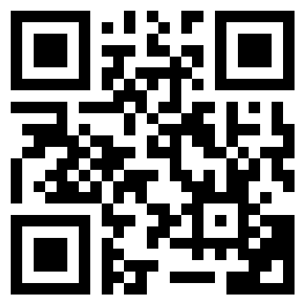
Mach diese Aufgaben:
Auf dem Arbeitsblatt: Bearbeitet Aufgabe 1 “Vor dem Sehen” mit eurem Partner / eurer Partnerin. Vergleicht dann mit den Lösungen.
Bearbeitet jetzt Aufgabe 2 “Vor dem Sehen”. Arbeitet zu zweit
Vergleicht in der Klasse: Welche Aktivitäten macht ihr nur wegen der Eltern?
Seht das Video von Deine Freunde “Einfach klein sein” an und beantwortet die Aufgaben 1 und 3 “Beim Sehen” auf dem Arbeitsblatt.

Slide 3
Mach diese Aufgaben:
Arbeitet dann zu zweit. Vergleicht eure Lösungen miteinander und dann mit dem Lösungsblatt.
Sprecht in Kleingruppen: Ist der Junge glücklich? Warum oder warum nicht? Sammelt Gründe, warum er glücklich oder nicht glücklich ist.
Vergleicht die Gründe in der Klasse.

